Slide 1


软件项目管理与实践
第 4 章 项目整合管理
周 苏
QQ：81505050

Slide 2
第4章 项目整合管理
在项目管理中，“整合”兼具统一、合并、沟通和集成的性质，对受控项目从执行到完成、成功管理干系人期望和满足项目要求，都至关重要。项目整合管理包括为识别、定义、组合、统一和协调项目管理过程组的各种过程和活动而开展的过程和活动，包括选择资源分配方案、平衡相互竞争的目标和方案，以及项目管理各知识领域之间的依赖关系。软件项目的整合管理是指过程和活动的整合，不是指整合软件组件以形成一个部分的或完整的软件产品的技术过程。图4-1概括了软件项目整合管理的各个过程，这些过程彼此相互作用，而且还与其他知识领域中的过程相互作用，在实践中，各项目管理过程会以一定的方式相互交叠、相互作用。

Slide 3
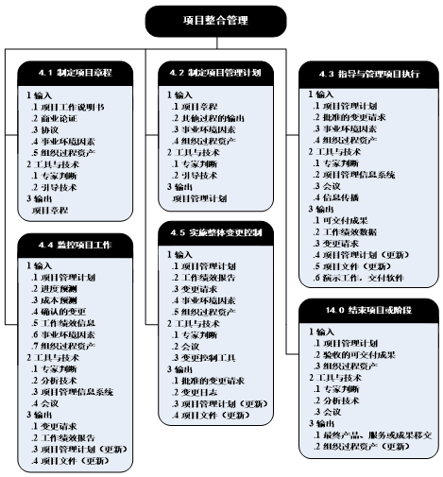
第4章 项目整合管理
图4-1 项目整合管理概述

Slide 4
第4章 项目整合管理
当各过程之间发生相互作用时，项目整合管理就显得非常必要了。例如，为应急计划制定成本估算时，就需要整合项目成本、时间和风险管理知识领域中的相关过程。在识别出与各种人员配备方案有关的额外风险时，可能又需要再次进行上述某个或某几个过程。项目的可交付成果可能也需要与执行组织、需求组织的持续运营活动相整合，并与考虑未来问题和机会的长期战略计划相整合。项目整合管理还包括开展各种活动来管理项目文件，以确保项目文件和项目管理计划及可交付成果（产品、服务或能力）的一致性。

Slide 5
第4章 项目整合管理
应用项目管理知识、技能和所需的过程，项目经理和项目团队需要考虑每个过程和项目环境，以决定在具体项目中各过程的实施程度。如果项目有不止一个阶段，那么各个项目阶段中所采用的严格程度应与该阶段相适应。通过考虑为完成项目而开展的其他类型的活动，可以更好地理解项目与项目管理的整合性质。
项目整合管理各过程之间的关系数据流对理解各个过程很有帮助，如图4-2所示。

Slide 6
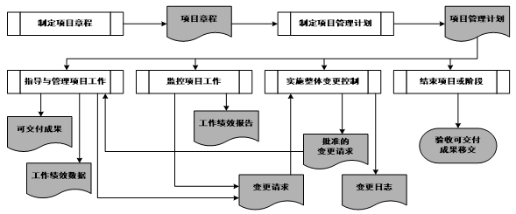
第4章 项目整合管理
图4-2 项目整合管理各过程的数据关系

Slide 7
第4章 项目整合管理
项目管理团队所开展的活动例如：
确定、审查、分析并理解范围。包括项目需求、产品需求、准则、假设条件、制约因素和可能影响项目的其他因素，以及决定如何管理和处理这些内容；
使用结构化方法，把收集到的项目信息转化为项目管理计划；
开展活动，以产生项目的可交付成果；
测量和监督项目进展，并采取适当措施来实现项目目标。
此外，项目整合管理知识领域的“结束项目或阶段”过程将在本书第14章中进行介绍。

Slide 8
第4章 项目整合管理
计划和实施一个软件项目大多是前瞻性的尝试，而不是子计划整合和协调。有时候，其他部门提供了某些功能能力（如配置管理、独立测试等）。然而，在大多数情况下，软件项目经理负责计划和指挥范围广泛的项目活动。
管理软件项目没有唯一最佳的方法。大范围的作用影响着软件项目中各个项目管理活动对强调重点和严谨程度的需求。项目管理的47个过程中的每个过程应当确定实施中的每个项目努力达到的适当水平。项目经理可以裁剪项目管理过程，以最大限度地提高项目团队实现项目绩效的期望水平的潜力。

Slide 9

目 录
1
制定项目章程
2
制定项目管理计划
3
指导与管理项目执行
4
监控项目工作
5
实施整体变更控制

Slide 10

4.1
制定项目章程

Slide 11
4.1 制定项目章程
制定项目章程是编写一份正式批准项目并授权项目经理在项目活动中使用组织资源的文件的过程。本过程的主要作用是，明确定义项目开始和项目边界，确立项目的正式地位，以及高级管理层明确表述他们对项目的支持。
图4-3显示了本过程的数据流向图。

Slide 12
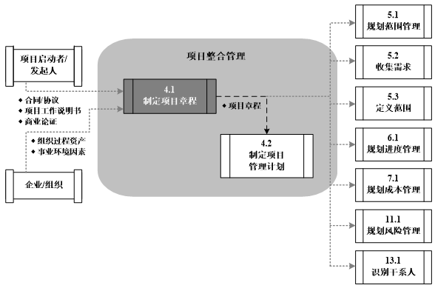
4.1 制定项目章程
图4-3 制定项目章程的数据流向图

Slide 13
4.1.1 输入：项目工作说明书（SOW）
项目工作说明书（Statement of Work，SOW）是对项目需交付的产品或服务的叙述性说明。对于内部项目，项目启动者或发起人根据业务需要及对产品或服务的需求，来提供工作说明书。对于外部项目，工作说明书则由客户提供，可以是招标文件（例如，建议邀请书、信息邀请书、投标邀请书）的一部分，或合同的一部分。

Slide 14
4.1.1 输入：项目工作说明书（SOW）
SOW应包括以下内容：
业务需要。可基于市场需求、技术进步、法律要求、政府法规或环境焦虑。通常，会在商业论证中，进行业务需要和成本效益分析，对项目进行论证。
产品范围描述。记录项目所需产出的产品、服务或成果的特征，以及这些产品、服务或成果与项目所对应的业务需求之间的关系。
战略计划。记录了组织愿景和目标，也可包括高层级的使命阐述。所有项目都应支持组织的战略计划。确认项目符合战略计划，才能确保每个项目都能为组织的整体目标做出贡献。

Slide 15
4.1.2 输入：商业论证与协议
商业论证：或类似文件，能从商业角度提供必要的信息，决定项目是否值得投资。组织的高层往往使用该文件作为决策的依据。在商业论证中，开展业务需求和成本效益分析，论证项目的合理性，并确定项目边界。通常由商业分析师根据各干系人提供的输入信息，完成这些分析。发起人应该认可商业论证的范围和局限。

Slide 16
4.1.2 输入：商业论证与协议
商业论证的编制可能基于以下一个或多个原因：
市场需求（如为融入互联网+时代，企业批准一个共享单车系统研发项目）；
组织需要（如因为管理费用太高，公司决定合并一些职能并优化流程以降低成本）；
客户要求（如为了给超级电脑供电，某电力公司批准一个新变电站建设项目）；
技术进步（如某航空公司批准了一个新项目，来开发电子机票以取代纸质机票）；
法律要求（如某机构批准一个项目，来编写有关信息安全隐私保护指南）；
生态影响（如某公司实施一个项目，来减轻对环境的影响）；
社会需要（如为应对信息时代需求，某机构批准一个项目，在社区开展信息技术普及教育）。

Slide 17
4.1.2 输入：商业论证与协议
以上每个例子中都包含应该加以考虑的风险因素。在多阶段项目中，可通过对商业论证的定期审核，来确保项目能实现其商业利益。在项目生命周期的早期阶段，发起组织对商业论证的定期审核，有助于确认项目仍然与商业论证保持一致。项目经理负责确保项目有效地满足在商业论证中规定的组织目的和广大干系人的需求。
此外，商业论证对于软件产品，特别对于企业体系来讲，应该提出所有权总成本，包括预期的操作和维护成本。
协议：定义了启动项目的初衷。协议有多种形式，包括合同、谅解备忘录、服务品质协议、协议书、意向书、口头协议、电子邮件或其他书面协议。通常，为外部客户做项目时就用合同。

Slide 18
4.1.2 输入：商业论证与协议
此外，本过程的其他输入还有：
事业环境因素：包括政府标准、行业标准或法规、组织文化和结构、市场条件。
组织过程资产：包括：
组织的标准过程、政策和过程定义；
模板（如项目章程模板）；
历史信息与经验教训知识库（如项目记录和文件、完整的项目收尾信息和文档、关于以往项目选择决策的结果和以往项目绩效的信息，以及风险管理活动中产生的信息）。

Slide 19
4.1.3 过程工具与技术
本过程的工具与技术主要有：
专家判断：这是项目管理过程的常用工具与技术之一。在本过程中，专家判断用于评估制定项目章程的输入以及本过程的所有技术和管理细节。
专家判断可来自具有专业知识或受过专业培训的任何小组或个人，可从许多渠道获取，包括：组织内的其他部门、顾问、干系人（包括客户或发起人）、专业与技术协会、行业团体、主题专家（SME）和项目管理办公室（PMO）。
引导技术：广泛应用于各项目管理过程，可用于指导项目章程的制定。头脑风暴、冲突处理、问题解决和会议管理等，都是引导者可以用来帮助团队和个人完成项目活动的关键技术。

Slide 20
4.1.4 输出：项目章程
项目章程在项目执行组织与需求组织之间建立起伙伴关系。在执行外部项目时，通常需要一份正式的合同来确立这种协作关系。在这种情况下，项目团队成了卖方，负责对来自外部实体的采购邀约中的条件做出响应。这时候，在组织内部仍需要一份项目章程来建立内部协议，以保证合同内容的正确交付。经批准的项目章程意味着项目的正式启动。在项目中，应尽早确认并任命项目经理，最好在制定项目章程时就任命，最晚也必须在规划开始之前。项目章程应该由发起项目的实体批准。项目章程授权项目经理规划和执行项目。项目经理应该参与项目章程的制定，以便对项目需求有基本的了解，从而在随后的项目活动中更有效地分配资源。

Slide 21
4.1.4 输出：项目章程
项目由项目以外的实体来启动，如可以是发起人、项目集或PMO职员、或项目组合治理委员会主席或授权代表。项目启动者或发起人应该具有一定的职权，能为项目获取资金并提供资源。项目可能因内部经营需要或外部影响而启动，故通常需要进行需求分析、可行性研究、商业论证或者项目处理情况的描述。通过编制项目章程，来确认项目符合组织战略和日常运营的需要。项目章程不是合同，因为其中并未承诺报酬或金钱或用于交换的对价。
项目章程（表4-1）是由项目启动者或发起人发布的，正式批准项目成立，并授权项目经理动用组织资源开展项目活动的文件。
表4-1 项目章程

Slide 22
4.1.4 输出：项目章程
在项目章程中记录业务需要、假设条件、制约因素、对客户需要和高层级需求的理解，以及需要交付的新产品、服务或成果。项目章程正式确认项目的存在、特点和截止日期，并指明了该项目的目标和发起人、项目经理等。项目章程规定了每个人的角色，以及相互交流信息的方式。主要的项目干系人要在项目章程上签字，以表示确认在项目需求和目的上已经达成一致。
每个项目都应该有章程，它建立了项目经理的责任心，发起人的主人翁意识以及项目团队的团队意识，帮助团队更加自信地快速向目标前进。项目章程通常在公司内部共享。依据项目的性质，项目章程可以很简单，仅为一页表格即可，或是一个来自上级管理人员的备忘录，以概括地描述项目内容并列出项目经理和干系人的职责权力。有时，合同起到了项目章程的作用。

Slide 23

4.2
制定项目管理计划

Slide 24
4.2 制定项目管理计划
制定项目管理计划是对定义、编制、整合和协调所有子计划，并把它们整合为一份综合项目管理计划的过程。本过程的主要作用是，生成一份核心文件，作为所有项目工作的依据。
图4-4显示了本过程的数据流向图。

Slide 25
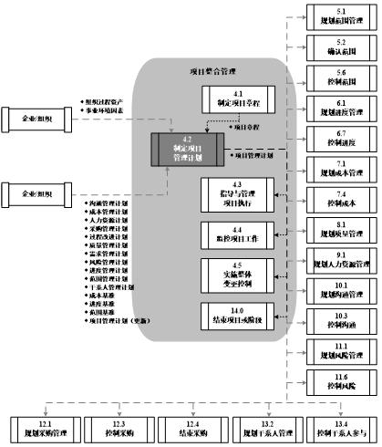
4.2 制定项目管理计划
图4-4 制定项目管理 计划的数据流向图

Slide 26
4.2 制定项目管理计划
项目管理计划确定项目的执行、监控和收尾方式，其内容会因项目的复杂程度和所在应用领域而异。编制项目管理计划，需要整合一系列相关过程，而且要持续到项目收尾。本过程将产生一份项目管理计划，该计划需要通过不断更新来渐进明细。其更新需要由实施整体变更控制过程进行控制和批准。存在于项目集中的项目也应该制定项目集管理计划，而且这份计划需要与项目管理计划保持一致。例如，如果项目集管理计划中要求超过特定成本的任何变更都需要由变更控制委员会（CCB）来审查，则在项目管理计划中也应该做出相应规定。

Slide 27
4.2 制定项目管理计划
计划用来指导工作，因此，必须以特定项目的需要为准，量体裁衣，制定出与之相符合的项目计划。但大多数项目计划还是存在着一定的一般性。由于需要用到各个方面的知识，为构建并合成一个好的项目计划，项目经理必须懂得整合管理的艺术。与项目组成员及其他项目干系人一道制定项目计划，将有利于项目经理较好地理解项目的整体以及指导计划的实施工作。

Slide 28
4.2.1 软件项目的项目管理计划
制定项目管理计划的过程适合软件项目的程度，取决于所选择的软件项目生命周期、组织结构与文化，以及项目情境。软件项目经理可以执行所有或部分项目计划活动，如基于历史数据进行准备估计等工作，也可能由项目管理办公室或内部咨询组执行。其他计划活动，如独立测试，可以由其他职能小组执行。项目整合管理确保所有必需过程足够精确地执行，并且生成足够的项目绩效信息，使软件项目经理可以执行适当的执行、监督和控制等过程。
预测性生命周期软件项目的项目经理，往往把大量精力投入项目计划的前期开发和资产的集成，包括其他组织单元成员开发的计划（如配置管理、质量保证、成本管理、管理）。

Slide 29
4.2.1 软件项目的项目管理计划
在适应性项目中，通常制订详细的范围、成本和进度计划的前期工作较少。
无论所采用的生命周期如何，软件项目可能还需要整合大量额外的计划（也许是职能小组），如信息安全管理计划、信息管理计划、问题管理计划、产品上市计划、发行计划，同时也许是新技术或新领域的团队训练计划。为确保在落实计划时项目成员或项目团队之间的协调，通常要在定义监控过程上花大量精力。

Slide 30
4.2.1 软件项目的项目管理计划
影响软件项目计划制订的项目制约因素包括组织政策、规模和项目重要性，以及问题域和解决方案域中风险识别和风险管理策略的复杂性，所需的资源的可用性（包括具备一定技能的团队成员数量）。有些项目，其项目制约因素和产品制约因素都是严格的，需要加强对项目的风险管理、整合管理、采购管理、质量管理和干系人管理的重视程度。
确定软件团队的组成是软件项目在项目规划时的一个重要组成部分，因为软件是由团队成员的集体智慧协同开发出来的。为了一个大型软件项目而计划一个大型团队的做法是不明智的。首选的方法是通过增加团队数量达到按比例增加团队成员的目的，这限制了每个团队内沟通路径的数量。可以通过结构设计来控制团队之间的沟通，具体做法是允许不同团队需求和接口的配置，可以作用在并行方式的组件以及计划的整合点。

Slide 31
4.2.1 软件项目的项目管理计划
该项目计划包括整合和验证过程，这通常发生在预测性生命周期的软件开发后期，并整合进适应性生命周期。有多个团队的软件项目通常由团队领导直接向项目经理汇报。除了协调一个团队的工作，软件项目的团队领导也是发展性和功能性的贡献者。然而，他们并不被当成管理开销。
大型复杂项目可以组织成只配有一个项目管理团队的多个子项目，或者分成多个不同的子项目，并由协调多个项目的项目集经理负责，其中每个子项目都有项目经理和团队领导。在这种情况下，将需求和接口分配给项目、子项目和团队（或项目集、项目和团队）是十分重要的，这样，产品组件的开发与工作产品的定期整合计划可以同时进行。更多的重点放在作为项目规模增长的项目人力资源管理和项目沟通管理过程上。

Slide 32
4.2.1 软件项目的项目管理计划
软件项目管理计划、规划的各个方面的重点及项目本身的模式取决于许多因素，包括但不限于项目本身和产品范围、产品要求、软件项目生命周期模型的选择、组织资产、背景因素的影响，以及客户关系的性质。
例如，预测性或适应性项目生命周期模型的选择影响了范围、时间、成本和产品整合管理的规划，除此之外还有其他因素。启用地理位置分散的项目团队的项目将重点放在人力资源问题及对这些资源的管理上。产品已识别的复杂性、问题域内软件团队熟悉性以及技术被用于强调质量控制、质量保证和风险管理的规划。与供应商和分承包商打交道应该更加注重采购活动的规划。

Slide 33
4.2.1 软件项目的项目管理计划
无论采用哪种软件项目生命周期，一个软件项目管理计划要素的发展和整合很少呈线性过程，因为项目要素进化周转率不同，同时发挥对其他要素不同层次的影响。执行一个软件项目是一个学习的过程，其中项目计划及附属计划修订促进认识的增长；而不管使用何种生命周期，对于软件项目来说，重新规划项目和产品是不可避免的。

Slide 34
4.2.2 过程输入
一个软件项目计划的制订往往是一个计划主要活动、协调制订子计划，并把它们整合成一份软件项目管理计划的过程。成熟组织制订软件项目管理计划可能会使用模板和裁剪现有组织资产。
成本、进度、技术基础设施和风险估计为项目管理计划的开发提供了重要的输入。每个软件项目与以往的所有项目都不同，因为相对于人工制品的复制，软件的复制是一个简单的过程，并不需要一个项目，所以通常在一个软件项目的启动和计划阶段有许多未知性和不确定性。这些未知性和不确定性往往会导致软件项目估算不精确和不准确。

Slide 35
4.2.2 过程输入
本过程的输入主要有：
项目章程：其内容的多少取决于项目的复杂程度及所获取的信息数量，但至少应该定义了项目的高层级边界。在启动过程组中，项目经理把项目章程作为初始规划的始点。
其他过程的输出：其他规划过程所输出的任何基准和子管理计划，都是本过程的输入。此外，对这些文件的变更都可能导致对项目管理计划的相应更新。
事业环境因素：包括政府或行业标准、纵向市场（如建筑）或专门领域（如环境、安全、风险或敏捷软件开发）的项目管理知识体系、项目管理信息系统（PMIS）、组织的结构与文化、基础设施（如现有设施和固定资产）以及人事管理制度。

Slide 36
4.2.2 过程输入
此外，还可能会影响软件项目计划的因素包括∶熟练的技术工人资源的可用性；使用开放源代码软件的政策；现有的技术资产。现有的技术资产可能包括∶可重复使用软件；开发和测试环境工具；配套基础设施和设备；技术基础设施，包括网络、数据存储库及模拟和建模设施。

Slide 37
4.2.2 过程输入
组织过程资产：包括：
标准化的指南、工作指示、建议书评价准则和绩效测量准则。
项目管理计划模板，如根据项目的具体需要而“剪裁”组织标准流程的指南与准则；项目收尾指南或要求，如产品确认及验收标准。
变更控制程序，包括修改组织标准、政策、计划和程序（或任何项目文件）所须遵循的步骤，以及如何批准和确认变更。
以往项目的项目档案（如范围、成本、进度与绩效测量基准，项目日历，项目进度网络图，风险登记册，风险应对计划和风险影响评价），历史信息与经验教训知识库。
配置管理知识库，包括组织标准、政策、程序和项目文件的各种版本与基准。

Slide 38
4.2.2 过程输入
此外，变更控制和配置管理的方法和工具都需要控制不断升级的产品，如软件代码基准，因为在软件开发过程中软件代码会进行频繁的更新和变化。一些软件项目使用正式的治理机制来维护软件构件的控制，如软件变更控制委员会。其他软件项目则运用工作软件频繁演示以及与客户或用户代表进行磋商的方式，最终对项目修改达成一致意见。

Slide 39
4.2.3 过程工具与技术
制定软件项目章程时应咨询领域专家。使用相似的开发平台、系统软件、产品架构、信息设计（如数据库、数据交换和数据仓库）开发相似的系统的专门知识，可提供有价值的见解，并揭示未识别出的复杂性和风险因素。另外，当软件项目的工作涉及现有软件时，熟悉软件架构的专家的输入、技术实现，与/或测试方法等都有助于制定项目章程。那些熟悉项目团队的专家（已知的）可以提供有关团队能力的输入。

Slide 40
4.2.3 过程工具与技术
本过程的工具与技术包括：
专家判断：可用于：
根据项目需要而裁剪项目管理过程；
编制应包括在项目管理计划中的技术与管理细节；
确定项目所需的资源与技能水平；
定义项目的配置管理级别；
确定哪些项目文件受制于正式的变更控制过程；
确定项目工作的优先级，确保把项目资源在合适的时间分配到合适的工作上。
在开发一个软件项目计划时，引导技术、模板和预测工具是十分有用的。

Slide 41
4.2.4 输出：项目管理计划
项目管理计划（表4-2）是说明项目将如何执行、监督和控制的一份文件，它合并与整合了其他各规划过程所输出的所有子管理计划和基准。
表4-2 项目管理计划
提示：表4-2中：
进度偏差临界值：定义可接受的进度偏差，应发出警告的偏差和不可接受的偏差。进度偏差可以用相对基准偏差的百分比表示，包括使用过的浮动数量或者进度储备的使用情况
进度基准管理：描述将如何管理进度基准，包括可接受的应对、警告和不可接受的偏差。定义触发预防和纠正措施的状况，以及何时制定变更控制过程

Slide 42
4.2.4 输出：项目管理计划
成本偏差临界值：定义可接受的成本偏差，应发出警告的偏差和不可接受的偏差。成本偏差可以用相对基准偏差的百分比表示，如0~5%、5%~10%、大于10%等
成本基准管理：描述将如何管理成本基准，包括可接受的应对、警告和不可接受的偏差。定义触发预防和纠正措施的状况，以及何时制定变更控制过程
范围偏差临界值：定义可接受的范围偏差，应发出警告的偏差和不可接受的偏差。可以用最终产品的功能特性或期望的性能测量指标来表示范围偏差

Slide 43
4.2.4 输出：项目管理计划
范围基准管理：描述将如何管理范围基准，包括对可接受的偏差、应发出警告的偏差和不可接受的偏差的响应。定义触发预防和纠正措施的状况，以及何时制定变更控制过程。
项目基准包括：范围基准、进度基准和成本基准。
子管理计划包括：范围管理、需求管理、进度管理、成本管理、质量管理、过程改进、人力资源管理、沟通管理、风险管理、采购管理和干系人管理等子计划。

Slide 44
4.2.4 输出：项目管理计划
项目管理计划还可能包括：
项目所选用的生命周期及各阶段将采用的过程。
项目管理团队做出的裁剪决定，包括：选择的项目管理过程、每个过程的执行程度、过程所需工具与技术的描述、如何利用所选过程来管理项目的描述（包括过程间的依赖关系和相互影响，以及这些过程的主要输入和输出）。
关于如何执行工作以实现项目目标的描述。
变更管理计划，用来明确如何对变更进行监控。
配置管理计划，用来明确如何开展配置管理。
对如何维护绩效测量基准的完整性的说明。
干系人的沟通需求和适用的沟通技术。
为处理未决事宜和制定决策所需开展的关键管理审查，包括内容、程度和时间安排等。

Slide 45
4.2.4 输出：项目管理计划
项目管理计划可以是概括或详细的，可以包括一个或多个子计划。每个子计划的详细程度取决于具体项目的要求。一旦被确定为基准，就只有在提出变更请求并经实施整体变更控制过程批准后，才能变更。
项目管理计划是用于管理项目的主要文件之一，同时，还会使用其他项目文件。表4-3列出了项目管理计划的主要组成和主要的项目文件。

Slide 46
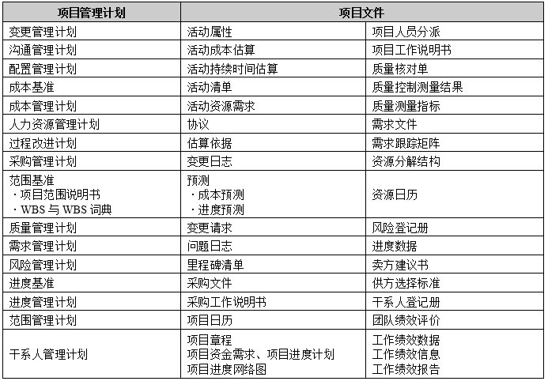
4.2.4 输出：项目管理计划
表4-3 项目管理计划于项目文件的区别

Slide 47
4.2.4 输出：项目管理计划
此外，还可能包括下列计划内容：安全计划（物理、工程、数据）、企业技术插入计划、信息安全计划、测试和评估计划、信息管理计划、发布和部署计划、技术基础设施计划、软件团队项目培训计划等。
有些项目要把软件产品部署到外部客户网站，这类项目的计划发布和部署很重要。技术基础设施计划对于安装和维护IT基础设施产品同样很重要。

Slide 48

4.3
指导与管理项目执行

Slide 49
4.3 指导与管理项目执行
指导与管理项目工作是为实现项目目标而领导和执行项目管理计划中所确定的工作，并实施已批准变更的过程。本过程的主要作用是，对项目工作提供全面管理。
图4-5是本过程的数据流向图。

Slide 50
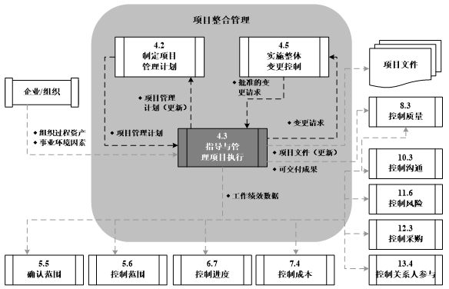
4.3 指导与管理项目执行
图4-5 指导与管理项目执行的数据流向图

Slide 51
4.3 指导与管理项目执行
对于管理预测性生命周期项目的软件项目经理来说，往往遵循以下传统的方法来指导和管理项目工作，包括：
开展活动来实现项目要求；
创造项目的可交付成果，完成规划的项目工作；
配备、培训和管理项目团队成员；
获取、管理和使用资源，包括材料、工具、设备与设施；
执行已计划好的方法和标准；
建立并管理项目团队内外的项目沟通渠道；
生成工作绩效数据（如成本、进度、技术和质量进展情况及状态数据），为预测提供基础；

Slide 52
4.3 指导与管理项目执行
提出变更请求，并根据项目范围、计划和环境来实施批准的变更；
管理风险并实施风险应对活动；
管理卖方和供应商；
管理干系人及他们在项目中的参与；
收集和记录经验教训，并实施批准的过程改进活动。
项目经理与项目管理团队一起指导实施已计划好的项目活动，并管理项目内的各种技术接口和组织接口。项目经理还应该管理所有的计划外活动，并确定合适的行动方案。本过程会受项目所在应用领域的直接影响。通过实施相关过程来完成项目管理计划中的项目工作，产出相应的可交付成果。

Slide 53
4.3 指导与管理项目执行
在项目执行过程中，还须收集工作绩效数据，并进行适当的处理和沟通。工作绩效数据包括可交付成果的完成情况和其他相关的细节。工作绩效数据也是监控过程组的输入。本过程还须对项目所有变更的影响进行审查，并实施已批准的变更。
项目计划的执行是指管理和运行项目计划中所规定的工作。项目的大部分时间和预算通常都花在项目执行阶段，因为项目产品主要是在项目执行期间产生的。

Slide 54
4.3.1 过程输入
本过程的输入主要有：
项目管理计划：包括与项目各个方面相关的子计划，如范围管理、需求管理、进度管理、成本管理和干系人管理等子计划。
批准的变更请求：是实施整体变更控制过程的输出，包括那些经变更控制委员会审查和批准的变更请求。批准的变更请求可能是纠正措施、预防措施或缺陷补救。项目团队把批准的变更请求列入进度计划并付诸实施，它可能对项目或项目管理计划的某些领域产生影响。

Slide 55
4.3.1 过程输入
事业环境因素：包括：
组织文化、公司文化或客户文化，执行组织或发起组织的结构；
基础设施（如现有的设施和固定资产）；
人事管理制度（如人员雇用与解聘指南、员工绩效评价与培训记录）；
干系人风险承受力（如允许的成本超支百分比）；
项目管理信息系统（PMIS）。

Slide 56
4.3.1 过程输入
组织过程资产：包括：
标准化的指南和工作指示；
组织对沟通的规定，如许可的沟通媒介、记录保存政策以及安全要求；
问题与缺陷管理程序，包括问题与缺陷控制、识别与处理，以及对相关行动的跟踪；
过程测量数据库，用来收集与提供过程和产品的测量数据；
以往项目的项目档案（如范围、成本、进度和绩效测量基准，项目日历，项目进度计划，项目进度网络图，风险登记册，风险应对计划、风险影响评价和文档化的经验教训）；
问题与缺陷管理数据库，包括历史问题与缺陷的状态、控制情况、解决方案，以及相关行动的结果。

Slide 57
4.3.2 工具与技术：会议
可以通过会议来讨论和解决项目的相关问题。例如，参会者包括项目经理、项目团队成员，以及与所讨论问题相关或会受该问题影响的干系人。应该明确每个参会者的角色，确保有效参会。会议通常可分为下面三类：
交换信息；
头脑风暴、方案评估或方案设计；
制定决策。
不要混合各种会议类型。会前应该做好准备工作，包括确定会议议程、目的、目标和期限；会后要形成书面的会议纪要和行动方案。应该按照项目管理计划中的规定保存会议纪要。
面对面的会议效果最好。也可以借助视频或音频会议工具举行虚拟会议。但通常需要为此进行额外的准备和组织，以取得与面对面会议相同的效果。

Slide 58
4.3.3 工具与技术：信息传播
信息传播在指导和管理软件项目实施中是一个重要的工具/技术。因为软件是一种无形的产品，传播项目信息的工具与技术对于软件项目尤其重要。在每个所选区域内的适当的水平，为团队成员、经理、客户、用户、其他干系人、每名受软件项目影响或影响该软件项目的参与者，提供适当和及时的信息，是软件项目经理的一项重要活动。这种被传播的信息包括∶
该项目目前整体状态
风险及风险状况（观察名单、监控、面对）
目前的工作任务
每日进度和剩余工作
未来的项目状态预测

Slide 59
4.3.3 工具与技术：信息传播
需求、特点、故事，或者用例编写/展示/交付数量
编写/通过测试场景和测试用例数
产品组件/功能实现所对应的成本或人时
上一次回顾会制定的决议和行动项
服务器和其他基础设施设备的状态（运行、停机、维护中）
一些软件项目将一些醒目的显示方式（如信息辐射）很有特色地放置于软件开发者以及项目组的其他成员很容易看到的位置。视觉展示的目的是沟通成员需要知道的、没有任何疑问的、基本的项目信息。这种方法有利于使项目团队和其他干系人在较少的混乱和误解的情况下加强沟通。

Slide 60
4.3.3 工具与技术：信息传播
当目标明确、信息简洁时，视觉展示更为有效。虽然视觉展示通常以纸张为基础，还可以被呈现在大屏幕显示器或更容易获得的网页上。视觉显示可用于告知项目团队以外的干系人有关项目状态的信息，以及对他们而言有意义的其他问题。
在本过程中，还可以使用专家判断来评估所需的输入，使用专业知识处理各种技术和管理问题。

Slide 61
4.3.4 输出：变更请求
如果在项目工作的实施过程中发现问题，就需要提出变更请求，对项目政策或程序、项目范围、项目成本或预算、项目进度计划或项目质量进行修改。
变更请求（表4-4）是关于修改任何文档、可交付成果或基准的正式提议，它可能包括纠正措施、预防措施、缺陷补救和更新。
表4-4 变更请求
纠正措施。为使项目工作绩效重新与项目管理计划一致而进行的有目的的活动；
预防措施。为确保项目工作的未来绩效符合项目管理计划而进行的有目的的活动；
缺陷补救。为了修正不一致的产品或产品组件而进行的有目的的活动。

Slide 62
4.3.4 输出：变更请求
更新是对正规受控的文件或计划等的变更，以反映修改或增加的意见或内容。很多执行过程和所有监控过程都会产生“变更请求”这个输出。这通常不会影响项目基准，而只对基于基准的具体实施工作产生影响。
变更请求被批准之后将会引起对相关文档、可交付成果或基准的修改，也可能导致对项目管理计划其他相关部分的更新。可能需要编制新的（或修订的）成本估算、活动排序、进度日期、资源需求和风险应对方案分析。这些变更可能要求调整项目管理计划或项目的其他管理计划/文件。变更控制的实施水平，取决于项目所在应用领域、项目复杂程度、合同要求，以及项目所处的背景与环境。变更请求可以是直接或间接的，可以由外部或内部提出，可以是自选的或由法律/合同所强制的。

Slide 63
4.3.4 输出：变更请求
在比较实际情况与计划要求的基础上，通过提出变更请求，来扩大、调整或缩小项目范围或产品范围，或者提高、调整或降低质量要求和进度或成本基准。变更请求可能导致需要收集和记录新的需求。变更可能会影响项目管理计划、项目文件或产品可交付成果。符合项目变更控制准则的变更，应该由项目既定的整体变更控制过程进行处理。
变更请求在项目中以多种不同的形式出现，项目的任何干系人都可以提出变更请求。所有变更请求都必须以书面形式记录，并纳入变更管理和/或配置管理系统中。每一项记录在案的变更请求都必须由项目管理团队或外部组织加以批准或否决。在很多项目中，根据项目角色与职责文件的规定，项目经理有权批准某些种类的变更请求。必要时，需由变更控制委员会负责批准或否决变更请求。

Slide 64
4.3.4 输出：变更请求
变更控制委员会的角色与职责，应该在配置控制程序与变更控制程序中明确规定，并经相关干系人一致同意。很多大型组织会建立多层次的变更控制委员会，来分别承担相关职责。如果项目是按合同来实施的，那么按照合同要求，某些变更请求还需要经过客户的批准。

Slide 65
4.3.5 其他输出
本过程的其他输出主要有：
可交付成果：是在某一过程、阶段或项目完成时，必须产出的任何独特并可核实的产品、成果或服务能力。它通常是为实现项目目标而完成的有形的组件，也可以包括项目管理计划。
工作绩效数据：是在执行项目工作的过程中，从每个正在执行的活动中收集到的原始观察结果和测量值。数据是指最低层的细节，将由其他过程从中提炼出项目信息。在工作执行过程中收集数据，再交由各控制过程做进一步分析。例如，工作绩效数据包括已完成的工作、关键绩效指标、技术绩效测量结果、进度活动的开始日期和结束日期、变更请求的数量、缺陷的数量、实际成本和实际持续时间等。

Slide 66
4.3.5 其他输出
生产力和进度指标，如周转率、燃尽图和燃尽图为适应性生命周期的软件项目提供工作绩效数据。
（1）周转率：当前工作单元的完工率，通过单位时间段完成的工作单元来衡量，如在给定时间段内完成的故事点、交付的特性、功能、功能点、用户故事、用例或需求。用于度量燃尽率或燃耗率。
（2）燃耗：一个数量指示器，用以指示在一个产品迭代开发周期中，已完成的软件故事点、特性、功能、用户故事、用例或需求的数量、剩余工作或还需要投入的工作量。其中的工作用迭代产品开发中的故事点、故事、特性、功能、功能点、用户故事、用例或需求等工作来衡量。

Slide 67
4.3.5 其他输出
（3）燃尽：一个工作完成度指示器，指示了在一个产品迭代开发周期中，对已完成的工作、剩余的工作或还需要投入的工作量的估算。其中的工作用迭代产品开发中的故事点、故事、特性、功能、功能点、用户故事、用例或需求等工作来衡量。
（4）燃尽率：每个工作单元（周或迭代）完成的软件故事点、特性、功能、用户故事、用例或需求的数量。

Slide 68
4.3.5 其他输出
项目管理计划（更新）：包括：范围管理、需求管理、进度管理、成本管理、质量管理、过程改进、人力资源管理、沟通管理、风险管理、采购管理和干系人管理等计划以及项目基准。
项目文件（更新）：包括：需求文件、项目日志（用于记录问题、假设条件等）、风险登记册和干系人登记册。
演示工作，交付软件：对工作软件、交付软件频繁且持续的演示是软件项目具体进展的最重要的指标。

Slide 69
4.4
监控项目工作

Slide 70
4.4 监控项目工作
监控项目工作是跟踪、审查和调整项目进展，以实现项目管理计划中确定的绩效目标的过程。本过程的主要作用是，让干系人了解项目的当前状态、已采取的步骤，以及对预算、进度和范围的预测。
此外，如果有必要，当这些触发变更控制的事件超出控制界限时，可以评估工作软件代码的增量，而不是评估项目和产品约束、团队绩效和项目总体目标。范围管理计划也许包括优化机制和商业规则，可能有助于管理那些超出控制界限之外的项目范围变更或产品范围变更。
图4-6是本过程的数据流向图。

Slide 71
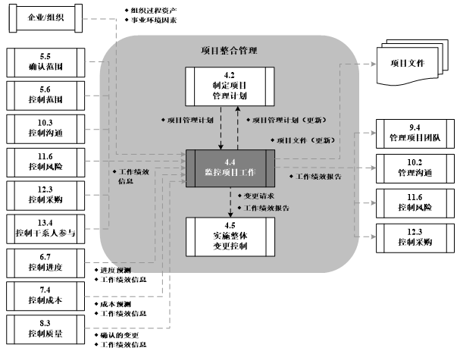
4.4 监控项目工作
图4-6 监控项目工作的数据流向图

Slide 72
4.4 监控项目工作
监督是贯穿于整个项目周期的项目管理活动之一，包括收集、测量和发布绩效信息，分析测量结果和预测趋势，以便推动过程改进。持续的监督使项目管理团队能洞察项目的健康状况，并识别须特别关注的任何方面。控制包括制定纠正或预防措施或进行重新规划，并跟踪行动计划的实施过程，以确保它们能有效解决问题。

Slide 73
4.4 监控项目工作
监控项目工作过程主要关注：
把项目的实际绩效与项目管理计划进行比较；
评估项目绩效，决定是否需要采取纠正或预防措施，并推荐必要的措施；
识别新风险，分析、跟踪和监测已有风险，确保全面识别风险、报告风险状态并执行适当的风险应对计划；
在整个项目期间维护一个准确并及时更新的信息库，以反映项目产品及相关文件情况；
为状态报告、进展测量和预测提供信息；
做出预测，来更新当前的成本与进度信息；
监督已批准的变更的实施情况；
如果项目是项目集的一部分，还应向项目集管理层报告项目进展和状态。

Slide 74
4.4.1 过程输入
本过程的输入主要有：
项目管理计划：监控项目工作包括查看项目的各个方面。项目管理计划中的子计划是控制项目的依据。
进度预测：基于实际进展与进度基准的比较而计算出进度预测，即完工尚需时间估算（ETC），通常表示为进度偏差（SV）和进度绩效指数（SPI）。如果项目没有采用挣值管理，则需要提供实际进展与计划完成日期的差异，以及预计的完工日期。
通过预测可以确定项目是否仍处于可容忍范围内，并识别任何必要的变更。

Slide 75
4.4.1 过程输入
成本预测：基于实际进展与成本基准的比较而计算出的完工尚需估算（ETC），通常表示为成本偏差（CV）和成本绩效指数（CPI）。通过比较完工估算（EAC）与完工预算（BAC），可以看出项目是否仍处于可容忍范围内，是否需要提出变更请求。如果项目没有采用挣值管理，则需要提供实际支出与计划支出的差异，以及预测的最终成本。
确认的变更：批准的变更是实施整体变更控制过程的结果。需要对它们的执行情况进行确认，以保证它们都得到正确的落实。确认的变更用数据说明变更已得到正确落实。

Slide 76
4.4.1 过程输入
工作绩效信息：是从各控制过程中收集并结合相关背景和跨领域关系，进行整合分析而得 到的绩效数据。这样，工作绩效数据就转化为工作绩效信息。工作绩效信息考虑了相互关系和所处背景，可以作为项目决策的可靠基础。
工作绩效信息通过沟通过程进行传递。绩效信息包括可交付成果的状态、变更请求的落实情况及预测的完工尚需估算。

Slide 77
4.4.1 过程输入
事业环境因素：包括：
政府或行业标准（如监管机构条例、行为准则、产品标准、质量标准和工艺标准）；
组织的工作授权系统；
干系人风险承受能力；
项目管理信息系统（PMIS，如自动化工具，包括进度计划软件、配置管理系统、信息收集与发布系统，或进入其他在线自动化系统的网络界面）。

Slide 78
4.4.1 过程输入
组织过程资产：包括：
组织对沟通的要求；
财务控制程序（如定期报告、必要的费用与支付审查、会计编码及标准合同条款）；
问题与缺陷管理程序，该程序定义问题和缺陷控制、问题和缺陷的识别和解决，以及对行动方案的跟踪；
变更控制程序，包括针对范围、进度、成本和质量差异的变更控制程序；
风险控制程序，包括风险类别、概率定义和风险后果，以及概率和影响矩阵；
过程测量数据库，用来提供过程和产品的测量数据；
经验教训数据库。

Slide 79
4.4.2 工具与技术：分析技术
在项目管理中，根据可能的项目或环境变量的变化，以及它们与其他变量之间的关系，采用分析技术来预测潜在的后果。例如，可用于项目的分析技术包括：回归分析、分组方法、因果分析、根本原因分析、预测方法（如时间序列、情景构建、模拟等）、失效模式与影响分析（FMEA）、故障树分析（FTA）、储备分析、趋势分析、挣值管理和差异分析。

Slide 80
4.4.3 其他过程输出
此外，本过程的工具与技术主要还有：
专家判断：借助其解读由各监控过程提供的信息。项目经理与项目管理团队一起制定所需措施，确保项目绩效达到预期要求。
项目管理信息系统：作为事业环境因素的一部分，为监控项目工作过程提供自动化工具（如进度、成本和资源工具），以及绩效指标，数据库，项目记录和财务数据等。
会议：可以是面对面或虚拟会议，正式或非正式会议。参会者可包括项目团队成员、干系人及参与项目或受项目影响的其他人。会议的类型包括用户小组会议和用户审查会议。

Slide 81
4.4.3 其他过程输出
工作绩效报告：是为制定决策、采取行动或引起关注而汇编工作绩效信息所形成的实物或电子项目文件。项目信息可以通过口头形式进行传达，但为了便于项目绩效信息的记录、存储和分发，有必要使用实物形式或电子形式的项目文件。工作绩效报告包含一系列的项目文件，旨在引起关注，并制定决策或采取行动。可以开始时就规定具体的项目绩效指标，并在正常的工作绩效报告中向关键干系人报告这些指标的落实情况。例如，工作绩效报告包括状况报告、备忘录、论证报告、信息札记、推荐意见和情况更新等。

Slide 82
4.4.3 其他过程输出
用于软件项目的工作绩效报告还包括∶
评估更新（产品尺寸、交付质量、交付日期、最终成本）
团队生产率指标，如周转率度量和竣工速度
未完项特性
配置管理报告
项目管理计划（更新）：在监控项目工作过程中提出的变更可能会影响整体项目管理计划。这些变更在经恰当的变更控制过程处理后，可能导致对项目管理计划的更新。其中可能需要更新的内容包括：范围管理、需求管理、进度管理、成本管理、质量管理等计划，以及范围基准、进度基准和成本基准。
项目文件（更新）：包括：进度和成本预测、工作绩效报告和问题日志。

Slide 83

4.5
实施整体变更控制

Slide 84
4.5 实施整体变更控制
变更贯穿整个项目生命周期始末，并且变更常常会给某些项目带来好处。所有项目都存在着一定的变更，如何对它们进行管理是项目管理的一个关键问题。项目经理应当适应这类变更，并在他们的项目计划和执行中融入一定的灵活性。
实施整体变更控制是审查所有变更请求，批准变更，管理对可交付成果、组织过程资产、项目文件和项目管理计划的变更，并对变更处理结果进行沟通的过程。该过程审查所有针对项目文件、可交付成果、基准或项目管理计划的变更请求，并批准或否决这些变更。本过程的主要作用是，从整合的角度考虑记录在案的项目变更，从而降低因未考虑变更对整个项目目标或计划的影响而产生的项目风险。
图4-7显示了本过程的数据流向图。

Slide 85
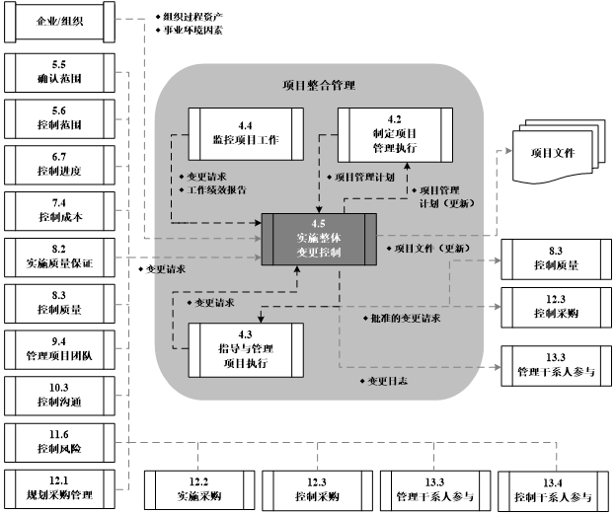
4.5 实施整体变更控制
图4-7 实施整体变更
控制的数据流向图

Slide 86
4.5 实施整体变更控制
项目经理需要通过谨慎、持续地管理变更，来维护项目管理计划、项目范围说明书和其他可交付成果。应该通过否决或批准变更，来确保只有经批准的变更才能纳入修改后的基准中。
项目的任何干系人都可以提出变更请求，但所有变更请求都必须以书面形式记录，并纳入变更管理和/或配置管理系统中。变更请求应该由变更控制系统和配置控制系统中规定的过程进行处理。应该评估变更对时间和成本的影响，并向这些过程提供评估结果。

Slide 87
4.5 实施整体变更控制
每项记录在案的变更请求都必须由一位责任人批准或否决，这个责任人通常是项目发起人或项目经理。应该在项目管理计划或组织流程中指定这位责任人。必要时，应该由变更控制委员会（CCB）来开展实施整体变更控制过程。CCB是一个正式组成的团体，负责审查、评价、批准、推迟或否决项目变更，以及记录和传达变更处理决定。变更请求得到批准后，可能需要编制新的（或修订的）成本估算、活动排序、进度日期、资源需求和风险应对方案分析。这些变更可能要求调整项目管理计划和其他项目文件。变更控制的实施程度，取决于项目所在应用领域、项目复杂程度、合同要求，以及项目所处的背景与环境。某些特定的变更请求，在CCB批准之后，还可能需要得到客户或发起人的批准，除非他们本来就是CCB的成员。

Slide 88
4.5 实施整体变更控制
配置控制重点关注可交付成果及各个过程的技术规范，而变更控制则着眼于识别、记录、批准或否决对项目文件、可交付成果或基准的变更。
整体变更控制的3个主要目标是：
（1）确保变更对项目来说是有利的：为此，项目经理及其项目组必须在范围、时间、成本和质量等几个关键的项目尺度之间权衡。
（2）确定变更的发生：为此，项目经理必须知道项目的几个关键方面在各个阶段的状态。另外，项目经理还必须及时将一些重大的变更与高级管理层和主要项目干系人沟通。
（3）在实际的变更发生或正在发生的时候对变更加以管理：管理变更是项目经理和项目人员的一个重要工作。项目经理采取一定的规章来管理项目使可能发生变故的次数减到最小。

Slide 89
4.5.1 过程输入
在初始和计划一个预测性项目生命周期项目时，对进度、成本、缺点和产品范围的控制范围是要建立好的，超过控制范围会触发一个变更控制过程。对于适应性项目的生命周期，只要最终目标在到达时还保持在项目和产品范围的要求内即可。
除了变更请求之外，本过程的其他输入还有：
项目管理计划：包括：范围管理计划、范围基准和变更管理计划。
工作绩效报告：对实施整体变更控制过程特别有用的工作绩效报告包括：资源可用情况、成本数据、挣值管理（EVM）报告、燃烧图或燃尽图。
事业环境因素：主要是项目管理信息系统。可能包括进度计划软件工具、配置管理系统、信息收集与发布系统，或进入其他在线自动化系统的网络界面。

Slide 90
4.5.1 过程输入
组织过程资产：内容包括：
变更控制程序，包括修改公司标准、政策、计划和其他项目文件所需遵循的步骤，以及如何批准、确认和实施变更；
批准与签发变更的程序；
过程测量数据库，用来收集与提供过程和产品的测量数据；
项目档案（如范围、成本、进度基准，绩效测量基准，项目日历，项目进度网络图，风险登记册，风险应对计划和风险影响评价）；
配置管理知识库，包括公司标准、政策、程序和项目文件的各种版本以及基准。

Slide 91
4.5.2 过程工具与技术
所有计划的变更都应该评估对项目和产品范围、软件开发团队、客户、使用者及其他干系人所造成的影响。更改用户界面的图标颜色或许是不重要的，但其可能导致某些特定用户，如色盲和其他眼疾患者无法识别颜色，从而引起使用困难。在网页上增添一个额外的选项也许不会产生功能性的冲突，但将会导致数据交互功能的瘫痪。一些改变或许只会带来较小的影响，或许会带来极为严重的影响，因此，所提议的更改必须经过影响评估。

Slide 92
4.5.2 过程工具与技术
对于预测性软件项目周期项目，一个典型的变更控制过程通常包括变更请求和变更控制面板；变更控制面板将变更请求安排在一个优先、推迟或驳回的级别。对于适应性生命周期项目，一个变更请求是产品特性集合的其他元素。一个迭代功能的集合包括新功能的变更请求和修改已有功能的变更请求；变更内容是新增功能还是已有功能的修改，决定了它们在迭代功能集合中的优先级。

Slide 93
4.5.2 过程工具与技术
本过程的工具与技术主要有：
专家判断：除了项目管理团队自己的判断外，也可以邀请干系人贡献专业知识和加入变更控制委员会。在本过程中，专家判断和专业知识可用于处理各种技术和管理问题。
会议：通常是指变更控制会议。根据项目需要，可以由变更控制委员会（CCB）开会审查变更请求，并做出批准、否决或其他决定。CCB也可以审查配置管理活动。应该明确规定变更控制委员会的角色和职责，并经相关干系人一致同意后，记录在变更管理计划中。CCB的决定都应记录在案，并向干系人传达，以便其知晓并采取后续措施。

Slide 94
4.5.2 过程工具与技术
变更控制工具：为了便于开展配置和变更管理，可以使用一些手工活自动化的工具。工具的选择应基于项目干系人的需要，并考虑组织和环境情况和/或制约因素。
可以使用工具来管理变更请求和后续的决策。同时还要格外关注沟通，以帮助CCB成员履行职责，以及向相关干系人传达决定。

Slide 95
4.5.3 过程输出
本过程的输出包括：
批准的变更请求：项目经理、CCB或指定的团队成员应该根据变更控制系统处理变更请求。批准的变更请求应通过指导与管理项目工作过程加以实施。全部变更请求的处理结果，无论批准与否，都要在变更日志中更新。这种更新是项目文件更新的一部分。
变更日志：用来记录项目过程中出现的变更。应该与相关的干系人沟通这些变更及其对项目时间、成本和风险的影响。被否决的变更请求也应该记录在变更日志中。

Slide 96
4.5.3 过程输出
项目管理计划（更新）：包括：各个子计划、受制于正式变更控制过程的基准。
对基准的变更，只能针对今后的情况，而不能变更以往的绩效。这有助于保护基准和历史绩效数据的严肃性。
项目文件（更新）：包括受制于项目正式变更控制过程影响的所有文件。

Slide 97
4.5.4 变更控制系统
为了有计划地管理好变更，一个项目必须具备好的变更控制系统，它是一个正式的、文档化的过程，用来描述项目文档是在何时并又是怎样发生变更的。这个系统还反映了被授权做出变更的相应人员、要求的文件，以及所有项目会用到的自动的或人工的跟踪系统。一个变更控制系统通常包括一个变更控制小组、配置管理和变更信息的沟通过程。
（1）变更控制小组。这是一个负责项目变更审批的组织，其主要职能是为准备提交的变更请求提供指导，对变更请求做出评价，并管理经批准的变更的实施过程。该组织可以包括主要的几个项目干系人，根据每个项目的特殊需要，还可以由个别项目组成员轮流参与。通过建立管理变更的正式小组和过程，将会有效地提高整体变更控制的水平。

Slide 98
4.5.4 变更控制系统
（2）配置管理是另一个用于整体变更管理的重要方法，它确保项目产品描述的正确性和完整性。配置管理主要是进行技术上的管理，对产品的功能和设计特征以及辅助文档进行确认和控制。配置管理人员的主要工作就是确定和文档记录项目产品的功能特征和结构特征，对这些特征可能的变更进行控制、记录和总结报告，并对产品进行审查以考察其与要求的一致性。
附带整体变更控制功能的配置管理系统可以提供标准化、效果好和效率高的方式，来集中管理已批准的变更与基准。配置控制重点关注可交付成果及各个过程的技术规范，而变更控制则着眼于识别、记录和控制对项目及产品基准的变更。

Slide 99
4.5.4 变更控制系统
在整个项目中使用包含变更控制过程的配置管理系统，旨在实现三个主要目标：
建立一种先进的方法，以便规范地识别和提出对既定基准的变更，并评估变更的价值和有效性；
通过分析各项变更的影响，为持续验证和改进项目创造机会；
建立一种机制，以便项目管理团队规范地向有关干系人沟通变更的批准和否决情况。

Slide 100
4.5.4 变更控制系统
（3）沟通。项目经理要同时运用书面的和口头的执行绩效报告进行项目变更的确认和管理工作，同时或及时地让大家知道最新的项目状况。为了能够把握项目整体的走向，要把所有的项目变更进行统一考虑，这也是项目经理要做的事情。项目经理及其项目人员必须建立一个信息系统，用以及时通知受项目变更影响的每个人。电子邮件和Web使得发送最新的项目信息变得轻而易举。专门的项目管理软件的运用也可以帮助项目经理对项目变更进行监控和沟通。

Slide 101

《软件项目管理与实践》
清华大学出版社 2018.5

